Slide 1

CHÀO MỪNG CÁC EM ĐẾN VỚI TIẾT HỌC!
MÔN: TOÁN

Slide 2


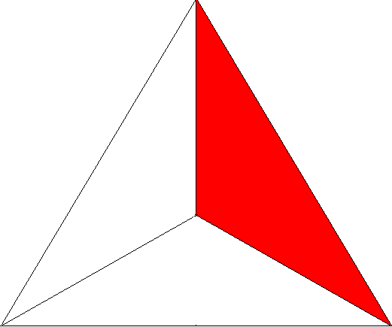

1
3
Đã tô màu hình nào?
1
2
1
3
3
4
7
5
7
5
6
8
10
8
9
10

Slide 3

Toán
Luyện tập
Bài 1/tr.115: Tính nhẩm:
6 : 3 = … 12 : 3 = … 15 : 3 = … 30 : 3 = …
9 : 3 = … 27 : 3 = … 24 : 3 = … 18 : 3 = …
2
4
5
10
3
9
8
6

Slide 4
Toán
Luyện tập
Bài 2/tr.115: Tính nhẩm:
3 x 6 = … 3 x 9 = … 3 x 3 = … 3 x 1 = …
18 : 3 = … 27 : 3 = … 9 : 3 = … 3 : 3 = …
18
27
12
3
6
9
3
1

Slide 5
Bài 4/115:
Có 15 kg gạo chia đều cho 3 túi. Hỏi mỗi túi có mấy ki - lô - gam gạo ?
Tóm tắt
3 túi : 15 kg gạo
1 túi : … kg gạo ?

Slide 6
Bài 4/115:
Bài giải
Mỗi túi có số kg gạo là :
15 : 3 = 5 (kg gạo)
Đáp số: 5 kg gạo

Slide 7
Toán
Bảng chia 2
Bài 3/109: Mỗi số 4, 6, 7, 8, 10 là kết quả của phép tính nào?
12 : 2
20 : 2
10
4
6
7
8
8 : 2
1 6 : 2
14: 2
7

Slide 8
TRÒ CHƠI:
AI TINH MẮT THẾ

Slide 9
* TRÒ CHƠI:
AI TINH MẮT THẾ
6 : 2 =
5
10 : 2 =
3
18 : 2 =
7
20 : 2 =
10
14 : 2 =
9

Slide 10

BẢNG CHIA 2
2 : 2 = 1
4 : 2 = 2
6 : 2 = 3
8 : 2 = 4
10 : 2 = 5
12 : 2 = 6
14 : 2 = 7
16 : 2 = 8
18 : 2 = 9
20 : 2 = 10
10

Slide 11


